Slide 1
Внеурочная деятельность по ИЗО
2 класс
Тема: «Зимняя ночь»
Руководитель: Киселева С.А.

Slide 2
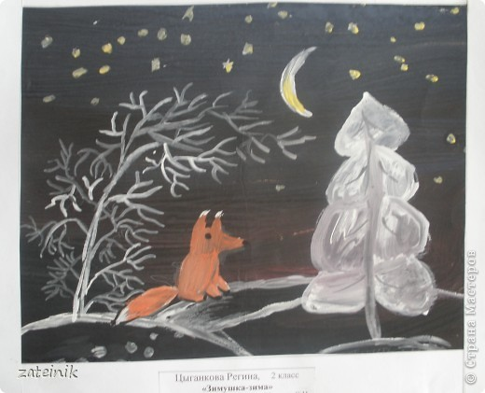

Slide 3
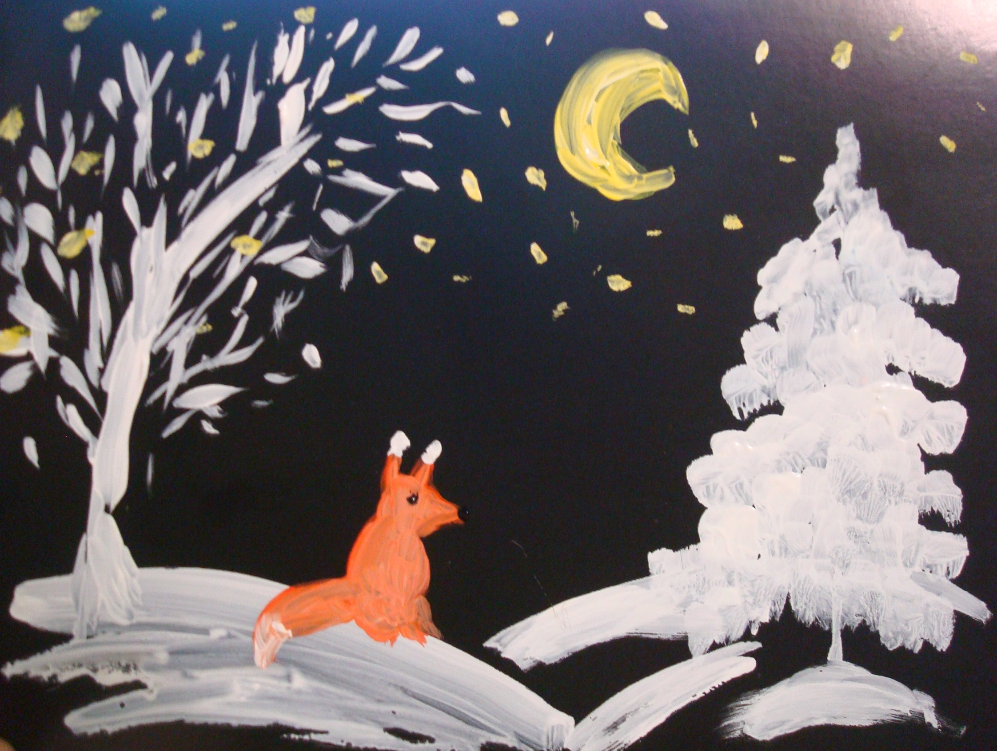

Slide 4
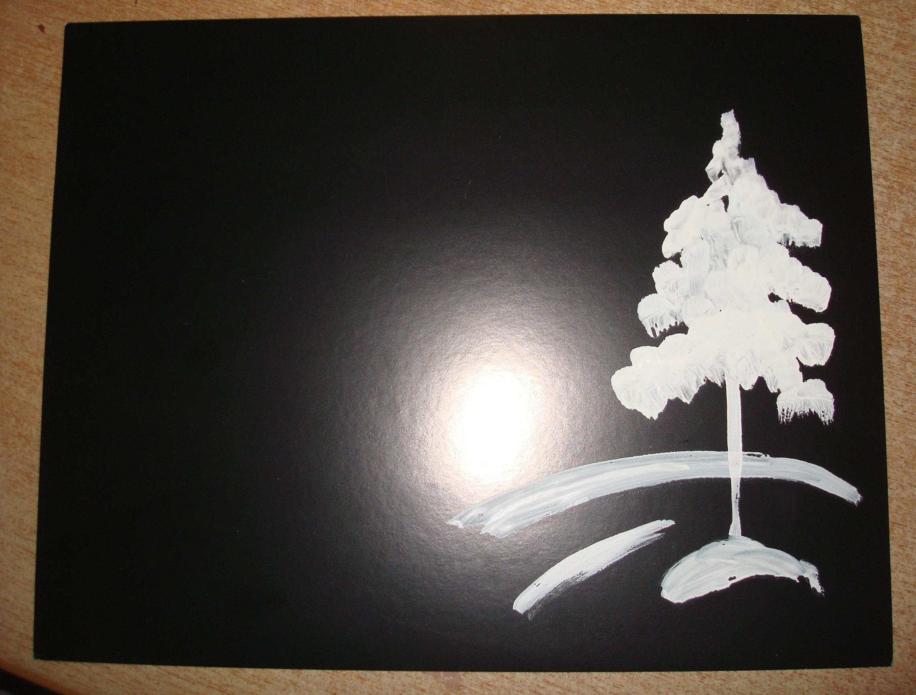

Slide 5
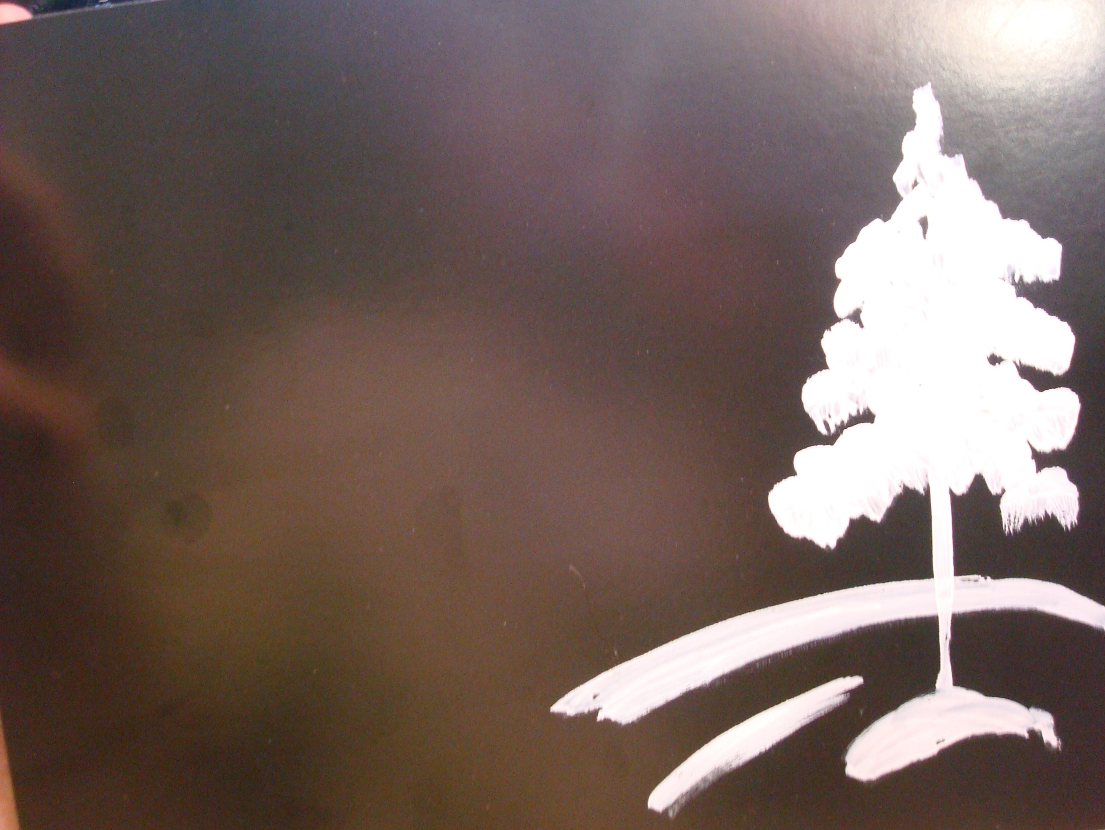

Slide 6
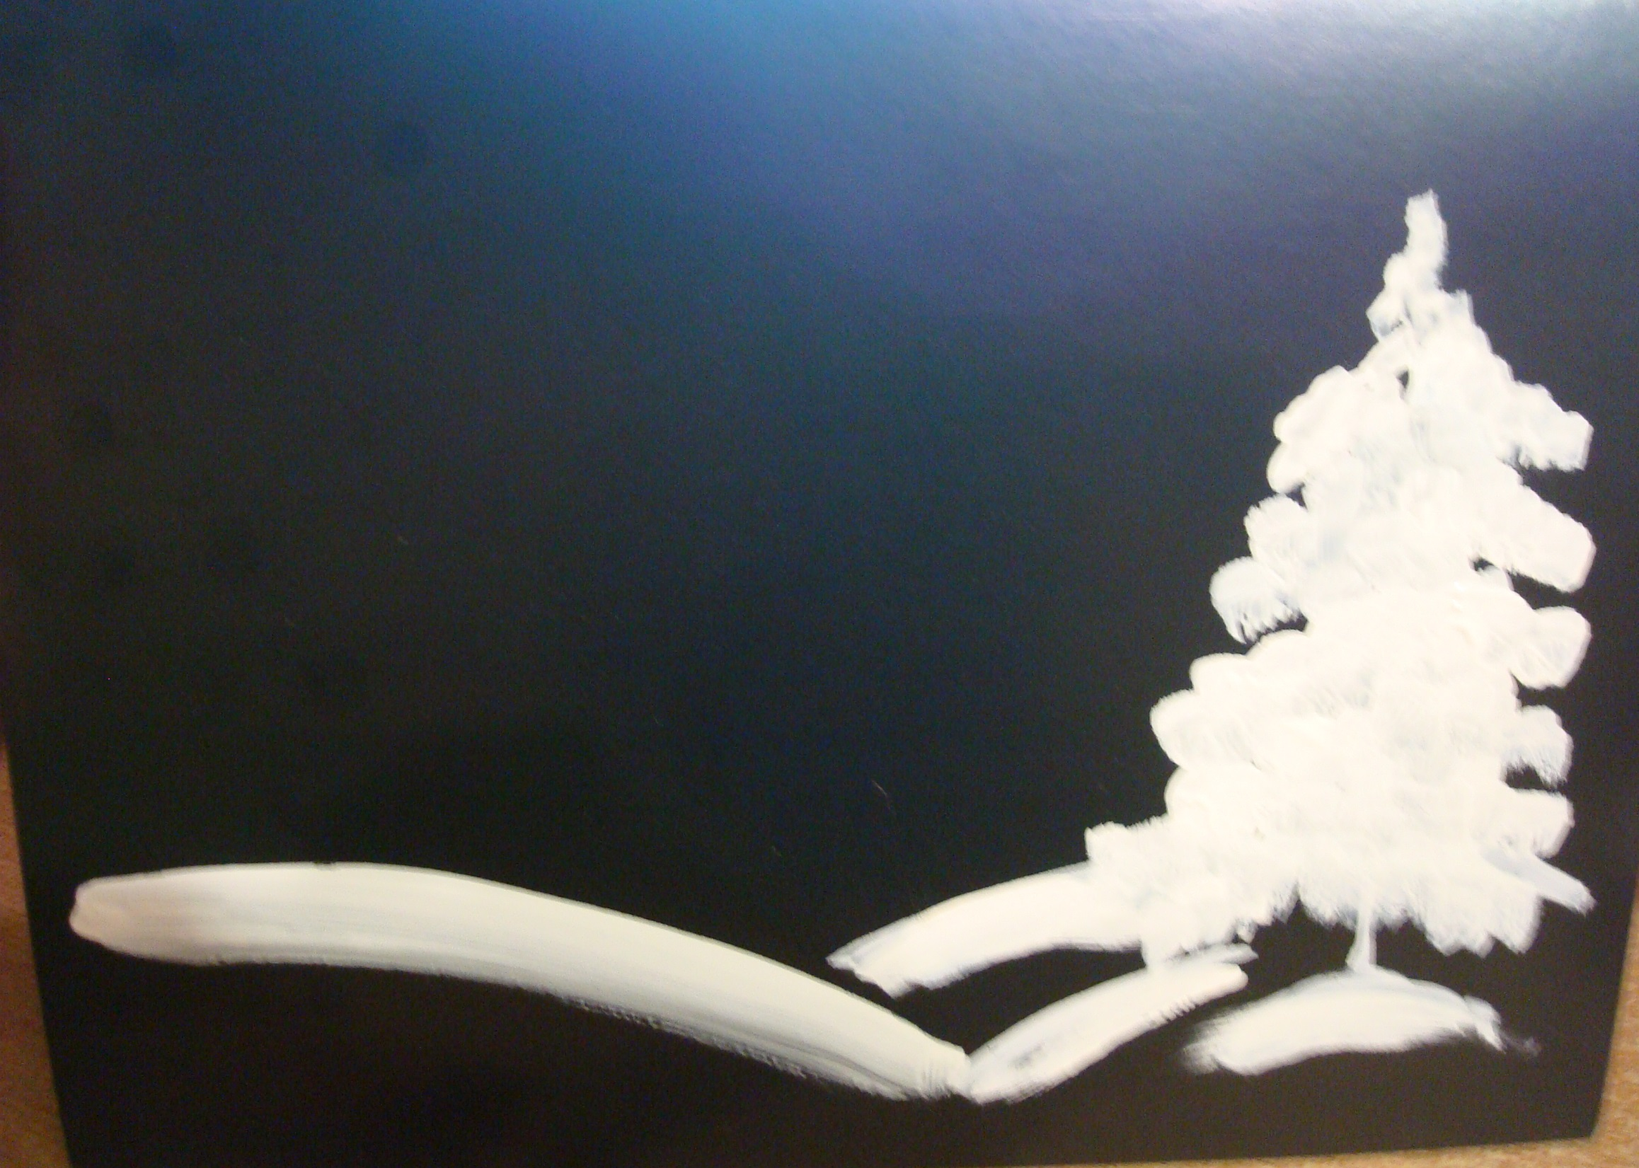

Slide 7
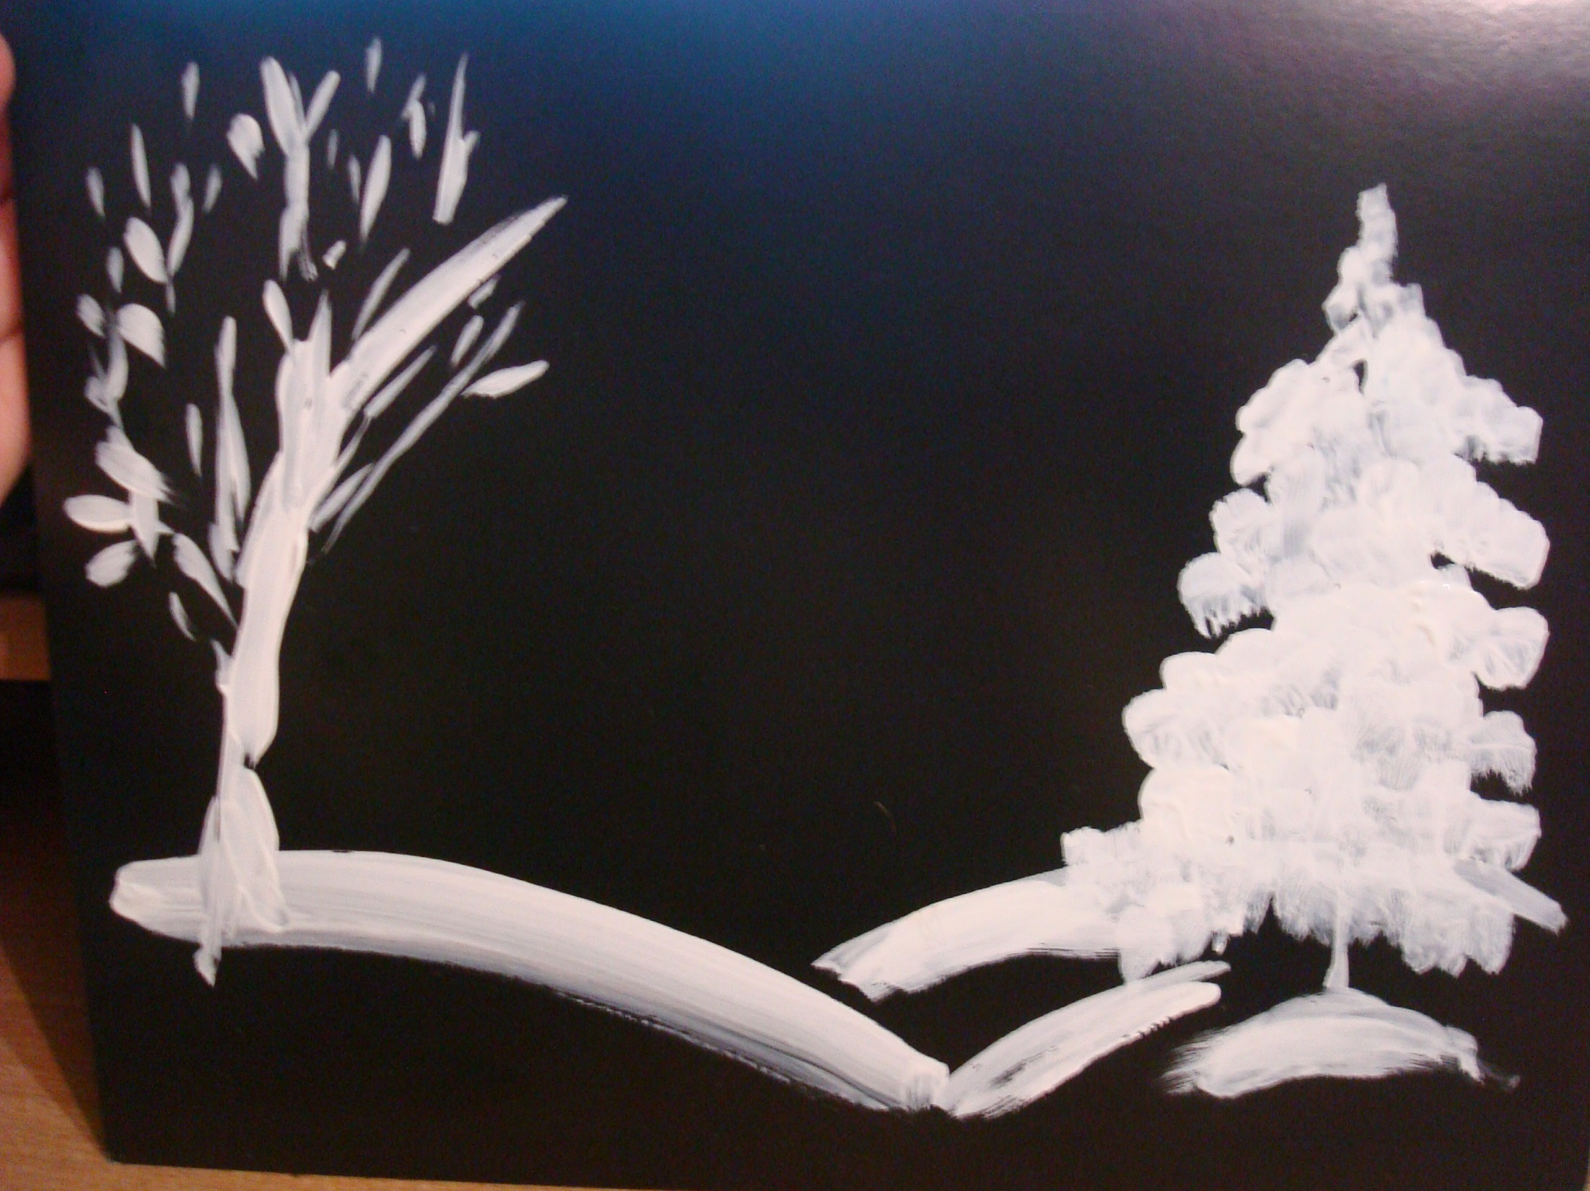

Slide 8
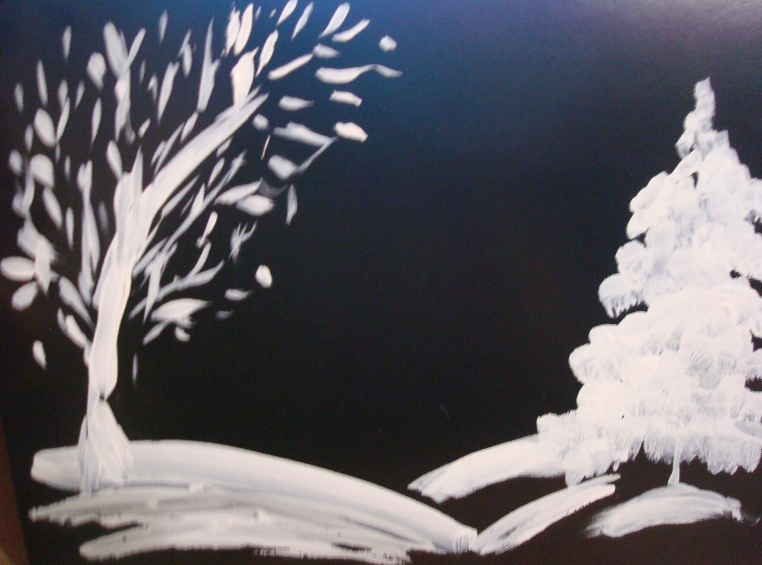

Slide 9
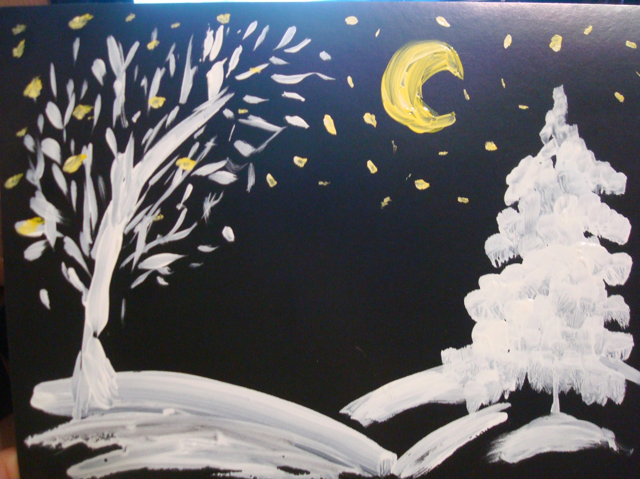

Slide 10


Slide 11
Итог
Рисунки необходимо сфотографировать с ребенком и прислать мне(будет выставляться в интернет)

Slide 12


Все нарисовали правильно. МОЛОДЦЫ!
Допустили ошибки. Надо еще поработать.
Спасибо за внимание!

